Slide 1

Tin học 5
Chủ đề E. Ứng dụng tin học
Bài 1. Thực hành chọn và sao chép khối văn bản

Slide 2



Slide 3




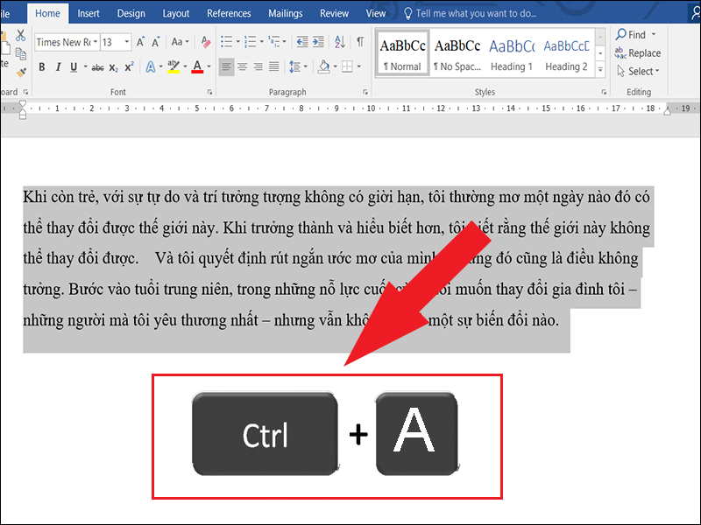
Quan sát hình ảnh về sao chép một khối văn bản:

Slide 4

Đọc tình huống phần Khởi động – SGK tr.27 và thực hiện theo yêu cầu:
“Muốn sao chép một khối văn bản thì phải biết cách thực hiện thao tác chọn khối văn bản đó”. Em có đồng ý với bạn Hồng không? Vì sao?
ĐỒNG Ý
KHÔNG ĐỒNG Ý

Slide 5


Slide 6





1.
THỰC HÀNH LÀM BÀI TẬP ĐIỀN TỪ

Slide 7

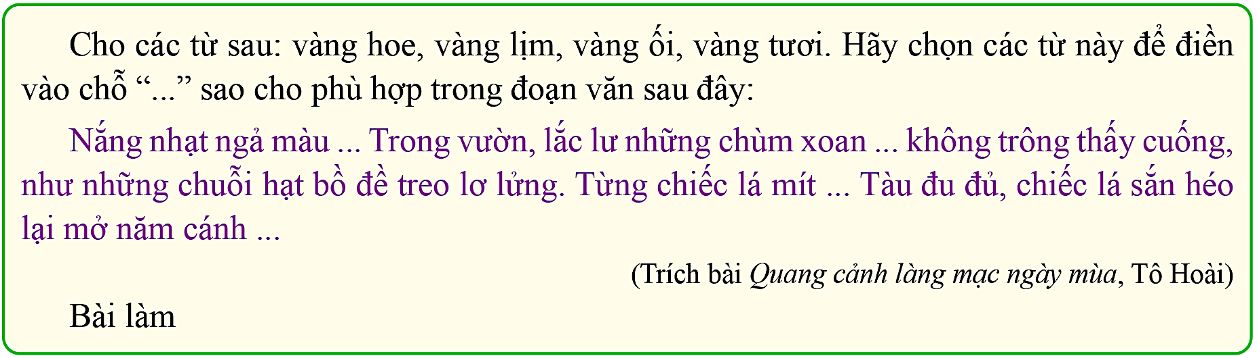

Trong thư mục Thực hành soạn thảo văn bản có tệp văn bản Bài tập điền từ với nội dung dưới đây.
Em hãy mở tệp và sao chép khối văn bản màu tím xuống dưới dòng “Bài làm” rồi làm bài tập điền từ trên đoạn văn đó. Lưu văn bản sau khi hoàn thành.

Slide 8





Hướng dẫn thực hành
Bước 1
Kích hoạt phần mềm Word và mở tệp văn bản đã cho.
Bước 2
Sử dụng các lệnh và để sao chép khối văn bản màu tím xuống dưới dòng “Bài làm”.

Slide 9

Hướng dẫn thực hành
Bước 3
Trên đoạn văn vừa được sao chép, thay vì phải gõ lại từ cần điền vào chỗ “…”, em có thể thực hiện nhanh hơn như sau: Chọn khối văn bản từ đã có rồi sử dụng các lệnh và để sao chép khối văn bản đó vào chỗ “…” cần điền.
Bước 4
Thực hiện lệnh Save để lưu văn bản sau khi cập nhật nội dung mới.

Slide 10

Hướng dẫn thực hành

Slide 11
2.
THỰC HÀNH SOẠN THẢO VĂN BẢN CÓ NHIỀU CỤM TỪ TRÙNG LẶP

Slide 12

Hướng dẫn thực hành
Bước 1
Tạo tệp văn bản mới và soạn thảo hai dòng đầu tiên.
Chọn khối văn bản là điệp ngữ “Hạt gạo làng ta” rồi chọn lệnh
Bước 2
Mỗi khi bắt đầu một dòng mới, thực hiện lệnh để dán khối văn bản đã được copy vào vị trí đầu dòng. Tiếp theo, em soạn thảo nội dung còn lại của dòng đó.
Bước 3
Bước 4
Lưu văn bản và đặt tên tệp là Lời nhắc bài hát Hạt gạo làng ta.

Slide 13

Hướng dẫn thực hành

Slide 14


Slide 15





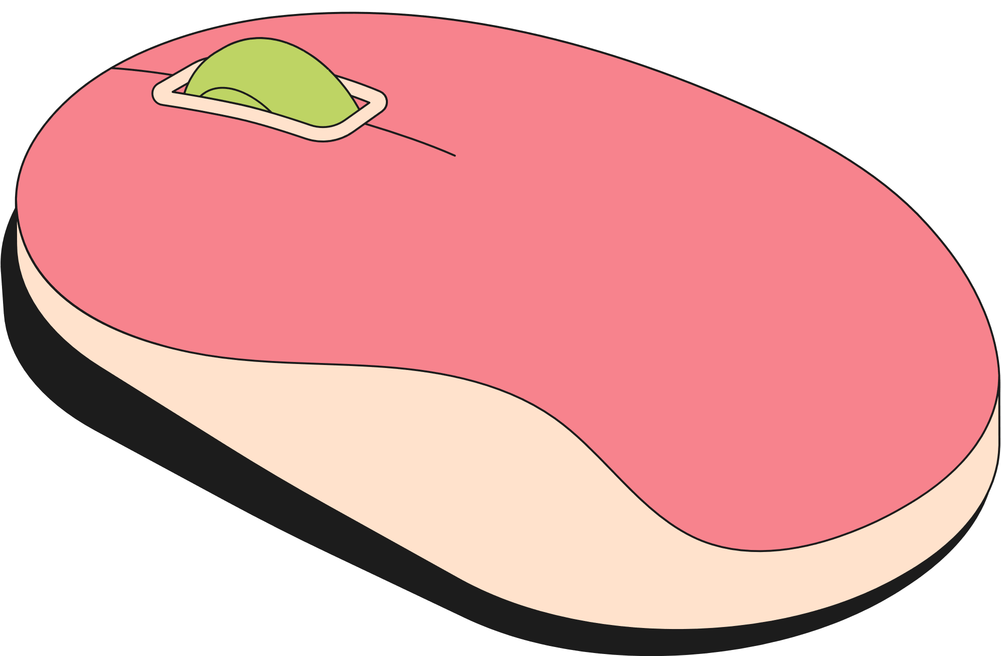
Trò chơi ”HÁI HOA DÂN CHỦ"
Luật chơi:
Chia thành 4 đội chơi, mỗi đội chơi gồm có 5 người.
Thành viên đội chơi lên hái hoa. Trong giấy ghi câu hỏi thì thành viên đó cũng như đội chơi sẽ trả lời hoặc thực hiện theo các yêu cầu trong giấy ghi.

Slide 16





















HÁI HOA DÂN CHỦ

Slide 17











Notes:
Click vào bông hoa để đến câu hỏi
Sau khi trả lời xong click lần 2 để hái
Sau khi hoàn tất câu hỏi click NEXT để sang phần khác

Slide 18




Câu hỏi 1: Phần mềm sử dụng khi chọn và sao chép khối văn bản là
A. Word
B. Powerpoint
C. Excel
D. Window
Notes:
Click vào đáp án để hiện đúng /sai

Slide 19
Câu hỏi 2: Khi thực hành chọn và sao chép khối văn bản, em cần thực hiện bao nhiêu bước?
A. 1
B. 2
C. 3
D. 4
Notes:
Click vào đáp án để hiện đúng /sai

Slide 20
Câu hỏi 3: Các lệnh dùng để sao chép khối văn bản là
A. Home và Insert
B. Draw và Design
C. Copy và Paste
D. Layout và References
Notes:
Click vào đáp án để hiện đúng /sai

Slide 21
Câu hỏi 4: Để lưu văn bản, em chọn lệnh
A. Paste
B. Copy
C. Cut
D. Save
Notes:
Click vào đáp án để hiện đúng /sai

Slide 22
Câu hỏi 5: Bạn A cần soạn thảo bài thơ Trăng ơi…. Từ đâu đến? (Trần Đăng Khoa):
Khối văn bản có thể sao chép là
Trăng ơi... từ đâu đến?
Hay từ cánh rừng xa
Trăng hồng như quả chín
Lửng lơ lên trước nhà
Trăng ơi... từ đâu đến?
Hay biển xanh diệu kỳ
Trăng tròn như mắt cá
Chẳng bao giờ chớp mi
A. Trăng ơi... từ đâu đến?
B. Hay từ cánh rừng xa
C. Trăng hồng như quả chín
D. Chẳng bao giờ chớp mi
Notes:
Click vào đáp án để hiện đúng /sai

Slide 23


Slide 24



Em hãy tạo một tệp văn bản với nội dung có một số cụm từ trùng lặp. Khi nhập văn bản, em hãy thực hiện thao tác sao chép khối văn bản để tránh phải gõ lại nhiều lần những cụm từ giống nhau.

Slide 25


Ví dụ, em có thể chọn nội dung dưới đây:
Lưu tệp văn bản với tên tệp phù hợp.
Để thể hiện tình cảm đối với anh hùng dân tộc Trương Định, nhân dân ta đã:
Ghi lại những chiến công của anh hùng Trương Định.
Lập đền thờ anh hùng Trương Định.
Lấy tên anh hùng Trương Định đặt tên cho đường phố, trường học.

Slide 26


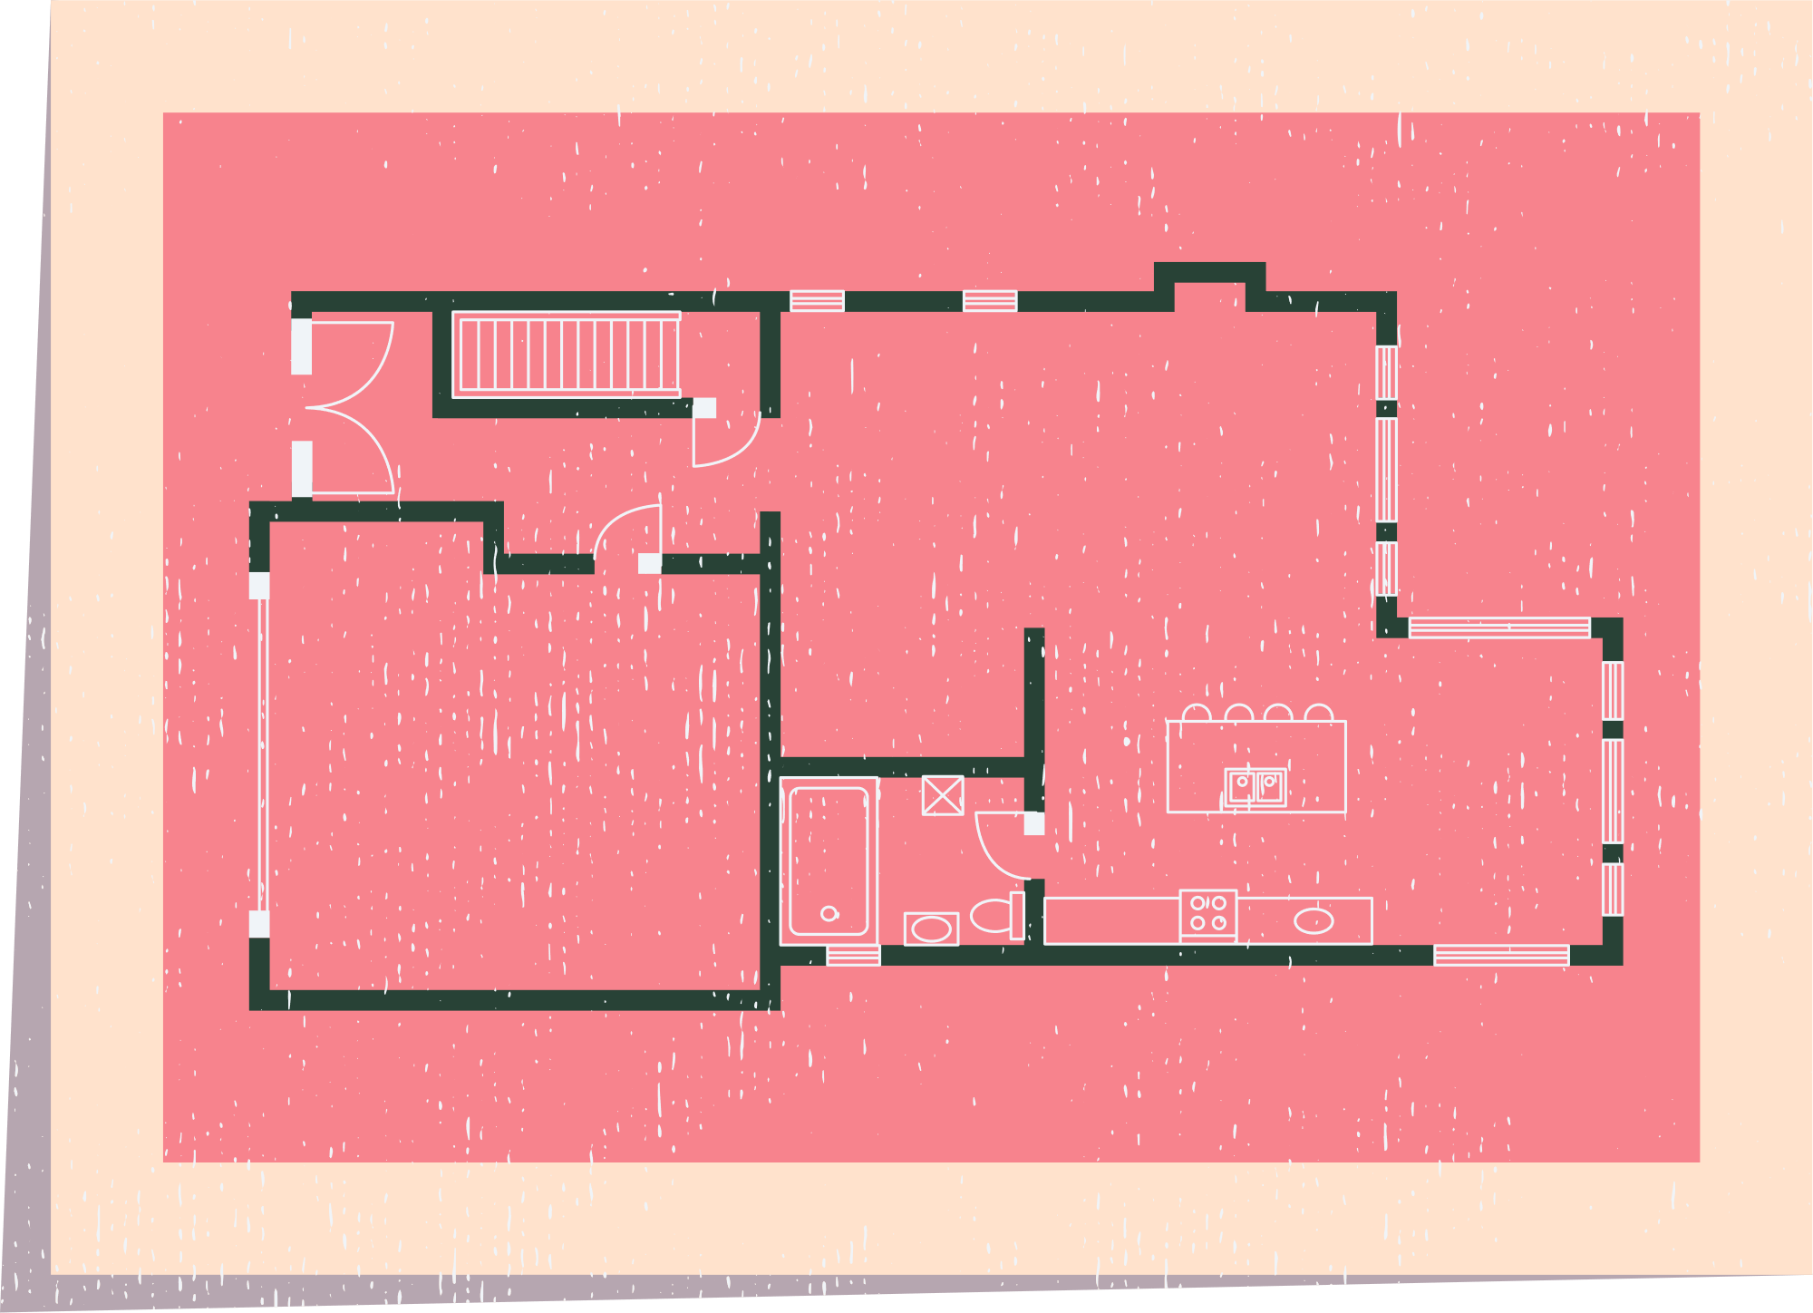
HƯỚNG DẪN VỀ NHÀ
01
02
Ôn lại các kiến thức đã học.
Đọc và chuẩn bị trước Bài 2: Thực hành xóa và di chuyển khối văn bản.

